Slide 1

ЗВЁЗДНЫЕ ВОЙНЫ ВОССТАНИЕ АСТЕРОИДОВ
Авторы: Кашапов Данир, Яблокова Валентина

Slide 2
Введение
Хан Соло вместе с Вукки перевозят ценный груз через всю галактику. Но вот незадача: из-за того, что они попали в облако астероидов, невозможно совершить гипер-прыжок. Ваша задача состоит в том чтобы облететь все космические глыбы и не разбиться.

Slide 3

Описание реализации: pygame
PyGame – основная библиотека в реализации

Slide 4
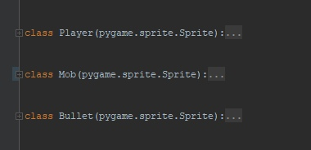
Описание реализации:КЛАССЫ
Три основных класса описывают игрока и объекты вокруг него, их взаимодействия.

Slide 5
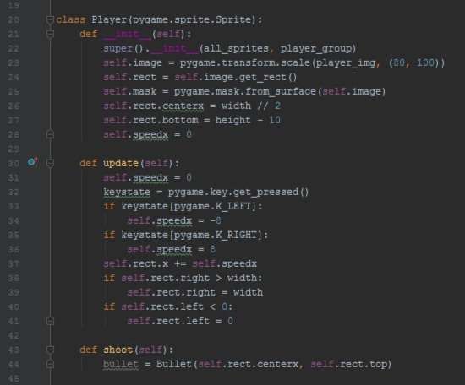
Описание реализации: КЛАССЫ
.

Slide 6
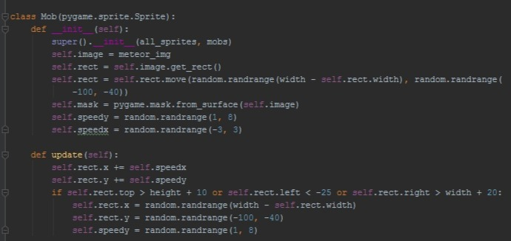
.

Slide 7
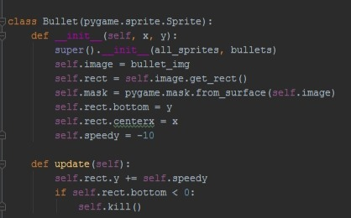
.

Slide 8
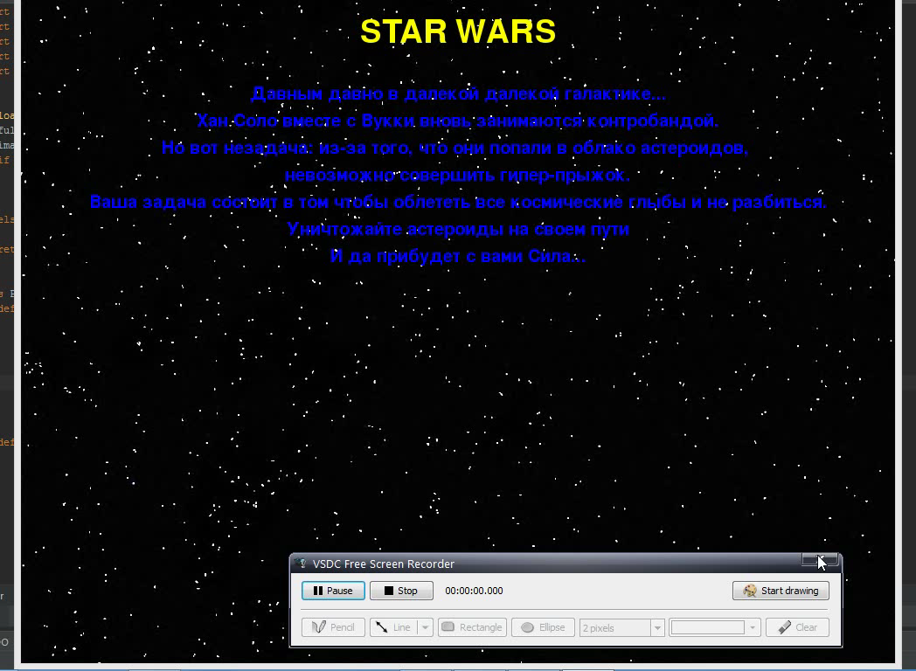
Видосик игры

Slide 9
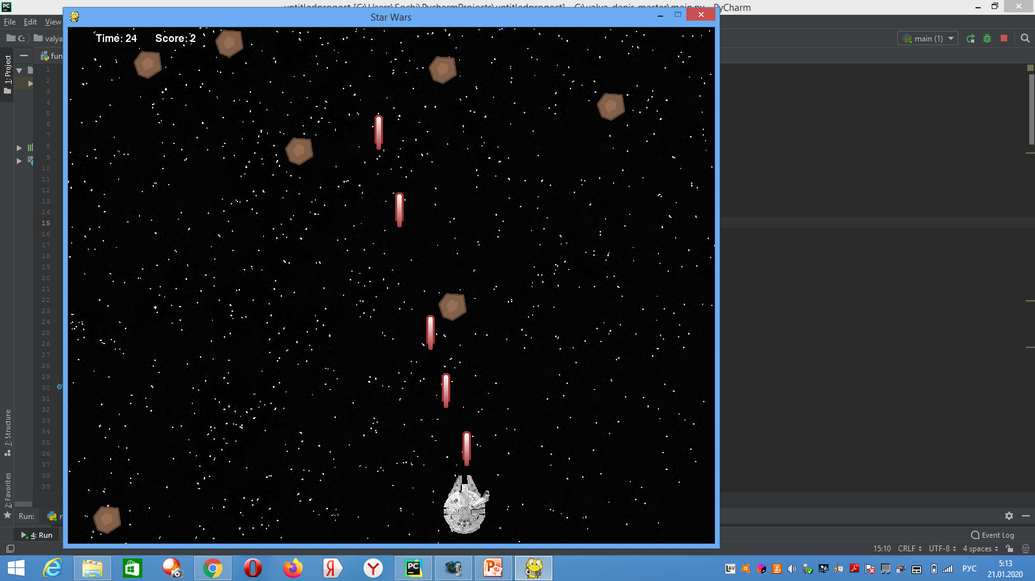

Slide 10
